Slide 1
Новости през 2014 – 2015 год.

Slide 2
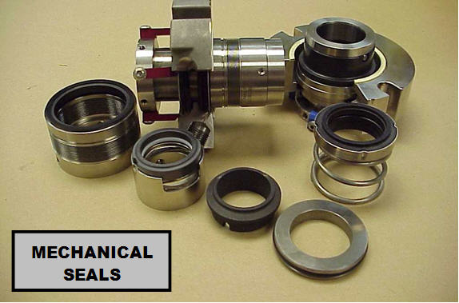
1.Подмяна на салниковите възли с набивки с
челни уплътнения.
При постъпване на ПА в РМР за ремонт част от
салниковите възли с набивки се заменят с
челни уплътнения.
Целта е по-лека поддръжка и намаляване на
течовете и влагата в машинните зали.
Особено ефективно е това мероприятие за
малки ПА тип Е.

Slide 3
2.Механизирано зареждане на обектите с дезинфектин.
ПЕР Бяла разполагат със специализиран съд оборудван с помпа за дезинфектин. Зарежда обектите в Беленска околия.
ПЕР Русе ПС използват помпа за дезинфектин за прехвърляне на разтвора по обекти.
ПЕР Сливо поле разполагат със специализиран съд оборудван с компресор за прехвърляне на дезинфектин.
За да се покрие територията на фирмата е необходим
надежден товарен автомобил с товароносимост над 2
тона, който да е позициониран в гр. Русе и да
покрива Русенска околия.

Slide 4
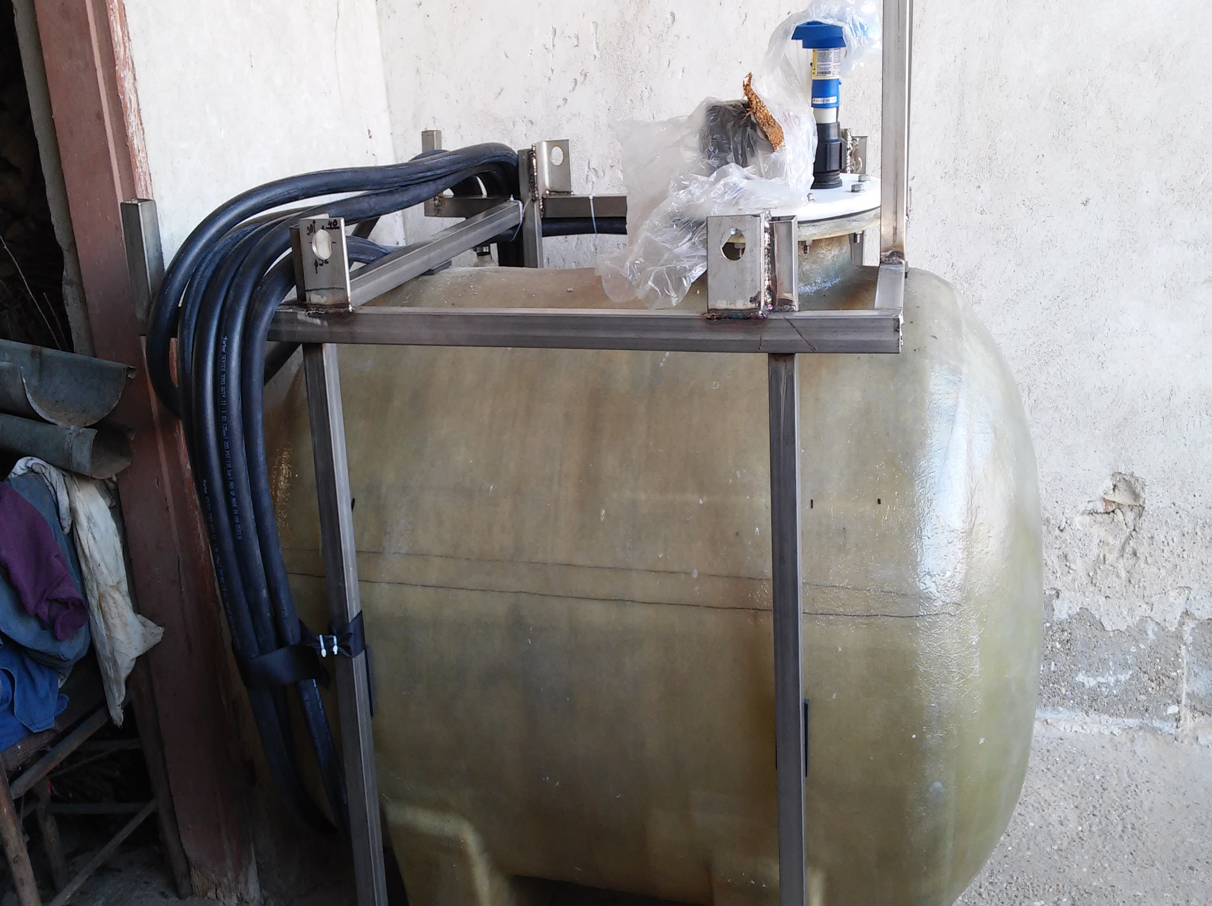

Slide 5
        3.Използване на интелигентни помпи
        за дозиране на дезинфектин.
Тези помпи дозират разтвора автоматично
пропорционално на преминалото през
водомера водно количество.

Slide 6
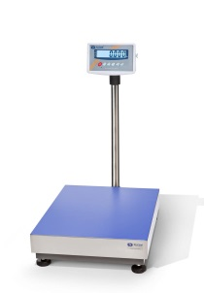
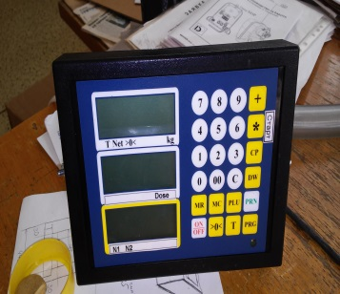
4.Електронни кантари за определяне кога е необходимо да се подмени бутилката за хлор.
Задава се праг за тегло на бутилката, под който се генерира сигнал, че в рамките на 24 часа бутилката трябва да се подмени.

Slide 7
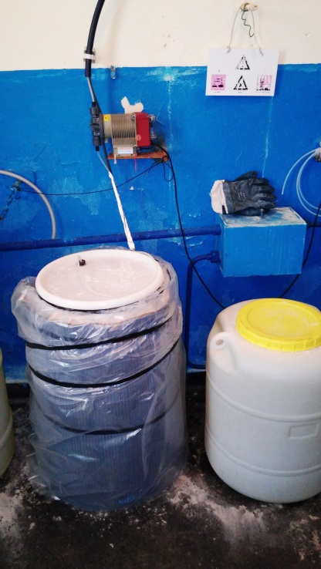
5.Ефективно отопление на помещение за хлориране с дезинфектин.
Използване на саморегулиращ отоплителен кабел и термоизолация на съда за дезинфектин;
Използване на терморегулатор за хладилни витрини с цел поддържане на температурата в помещението над 5 градуса.
Преминаване на хлориране с бутилки вместо с варели на ПС Батин и намаляване на отоплителния обем с 70 %.

Slide 8
6.Използване на датчик за мътност на ПС Божичен.
7.Изграждане на съвременна СКАДА - СИТЕК на управление на водните потоци в гр. Русе.
8.Изграждане на информационна система за контрол на водопотреблението.

Slide 9
9.Въвеждане в експлоатация на разходомери тип сонда на АВВ.
10.Изграждане на безжична мрежа на 5 MHz с насочени антени и използване на IP камери с памет за видеонаблюдението на ПС І-ви подем Сливо поле.

Slide 10
11.Подобряване работата на колекторите; КПС и ПСОВ в гр. Русе.
Изграждане и реконструкция на преливници, промяна на технологичния режим на КПС с цел подобряване работата на ПСОВ при дъждовно време. Изготвяне на технологична инструкция за работа на системата колектори – ПСОВ.

Slide 11
12.Излизане с част от обектите на ВиК Русе на свободния пазар на ел. енергия.
Последният договор е с една тарифа за цена на ел. енергията, което позволява по-равномерно подаване на вода през денонощието и избор на работа с ПА с най-високи КПД.

